Slide 1





TIẾT 8
TỔ CHỨC HOẠT ĐỘNG VẬN DỤNG SÁNG TẠO

Slide 2
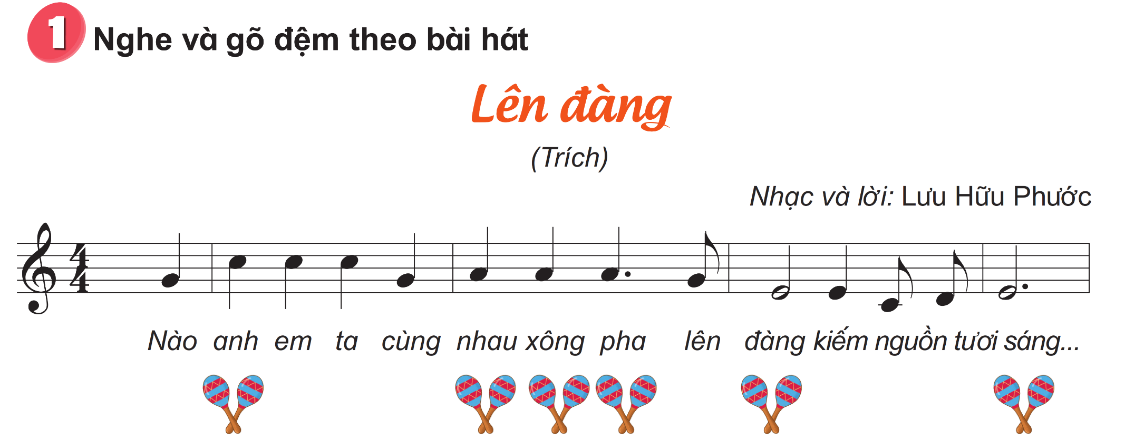


Slide 3
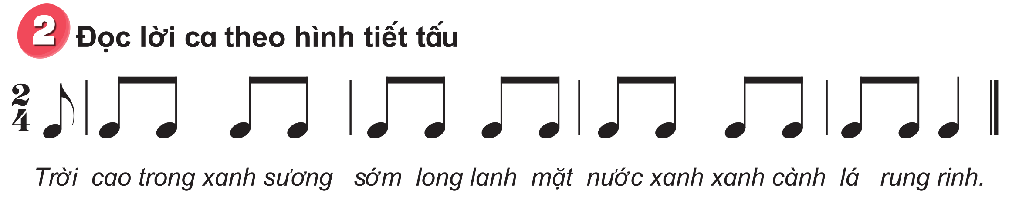

Slide 4
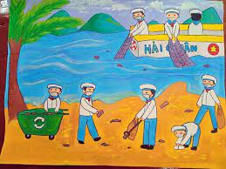


Slide 5

